Slide 1
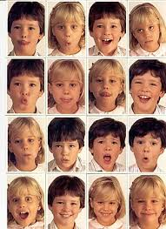
praxias
¡ Hola niños y niñas !
¿Cómo están ?
Hoy trabajaremos …..

Slide 2
QUERIDA FAMILIA, ESPERANDO QUE SE ENCUENTREN BIEN, LES DEJO ALGUNAS INDICACIONES PARA REALIZAR LAS ACTIVIDADES QUE VERÁN A CONTINUACIÓN…
LA PRIMERA PARTE ES PARA LOS ADULTOS DE LA FAMILIA (PAPÁ, MAMÁ, ABUELO, ABUELA, HERMANOS U OTROS, PARA COMPRENDER QUÉ TRABAJAREMOS Y PORQUÉ ES IMPORTANTE HACERLO.
LO LEEN EN VOZ ALTA Y DESPUÉS EXPLICAN FACILMENTE A LOS PEQUEÑOS/AS.
DESDE LA DIAPOSITIVA NÚMERO 6 , TRABAJAN LOS NIÑOS Y NIÑAS
OJALA REALIZAR LAS ACTIVIDADES DIARIAMENTE “JUGANDO”.
Verónica Hernández Mora
Educadora Diferencial
Fonoaudióloga

Slide 3
¿Qué son las praxias?
Son secuencia de movimientos ordenados, que se realizan para conseguir una meta, en este caso, articular correctamente los sonidos que forman el habla.
Cuando el niño/niña no ha adquirido de manera adecuada los patrones de movimiento que son precisos para la producción de los sonidos, se traduce a una falta de movimiento de los músculos que son responsables para articular bien los sonidos, dando lugar a una articulación errónea.
La realización correcta de las praxias es fundamental para poseer una adecuada articulación de los fonemas
Lectura para los papás

Slide 4
Lectura para los papas
OBJETIVO
Desarrollar el control de los movimientos de los órganos que intervienen en la producción de los sonidos del habla.
Fortalecer musculatura orofacial (labios, lengua, mejillas)
Para conseguir un tono muscular correcto.

Slide 5
A los niños/as se les enseña en forma de juego, para motivarlos.
El adulto deben disfrutar haciendo los ejercicios con su hijo/a
Se debe establecer un momento al día, para crear una rutina.
Se deben sentar frente a un espejo, para que el niño/a imite los movimientos del adulto y a modo de juego inventan un cuento.
Los ejercicios deben ser de corta duración (de dos a tres minutos), para prevenir la fatiga muscular y que el niño/a no se aburra.
Los ejercicios se realizan en series de repeticiones, pues así, se consiguen las asociaciones necesarias entre el sonido correcto de un fonema y los movimientos específicos para articularlo correctamente.
Se deben de reconocer los avances del niño/a, él/la se sentirá orgulloso/a y motivado/a.
COMO SE REALIZAN……
Lectura para los papas

Slide 6
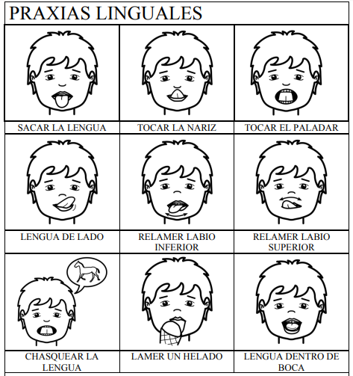
ATENCIÓN NIÑOS Y NIÑAS
I.- EJERCICIOS DE PRAXIAS LINGUALES
1.- Sacar y meter la lengua, de la boca a distintos ritmos.
2.- Mover la lengua de derecha a izquierda, tocando la comisura.
3.- Llevar la lengua arriba y abajo, manteniendo la boca abierta.
4.-Con la punta de lengua empujar una mejilla y otra alternadamente.
5.-Pasar la lengua por los labios realizando un movimiento rotatorio.
6.-El mismo ejercicio que el anterior; pero por dentro de los labios.
7.-Colocar la lengua arriba y abajo, detrás de los dientes superiores e inferiores
8.-Chasquear la lengua (galope de caballo)
9.-Hacer ejercicios de vibración de lengua.
10.- Barrer el paladar con el ápice (punta) de la lengua.

Slide 7
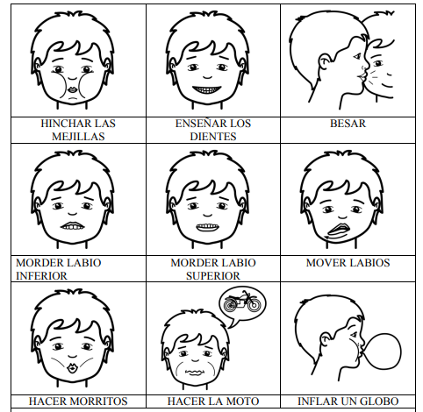
ATENCIÓN NIÑOS Y NIÑAS
II.- EJERCICIOS DE PRAXIAS LABIALES
1.- Con los labios unidos, ponerlos en posición de beso y de sonrisa.
2.- Sonreír sin mostrando los dientes
3.- Sonreír mostrando los dientes.
4.- Inflar mejillas
5.- Dar besos (estirando bien los labios)
6.- Morder el labio inferior. / morder labio superior
7.-Mover los labios de un lado al otro
7.-Imitar la posición de las vocales ia y ua.
8.-Hacer vibrar los labios. (como una moto)

Slide 8
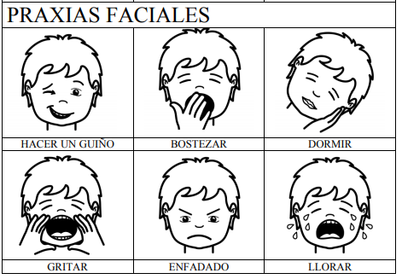
ATENCIÓN NIÑOS Y NIÑAS
III.EJERCICIOS DE PRAXIAS FACIALES
1.- Abrir y cerrar la boca rápidamente.
2.- Abrir y cerrar la boca lentamente.
3.-Llevar la mandíbula hacia delante y hacia atrás.
4.- Bostezar con la boca abierta.
5.- Bostezar con la boca cerrada.
6.- Masticar exageradamente, descansar y volver a masticar.
7.-Inflar y desinflar las mejillas.
8.-Inflar las mejillas, pasar el aire de una mejilla a otra.
9.-Succionar las mejillas simultáneamente.
10.- Abrir y cerrar un ojo/ ambos ojos

Slide 9
ATENCIÓN NIÑOS Y NIÑAS
II.- EJERCICIOS DE PRAXIAS VELOPALATINAS
1.- Toser.
2.-Hacer gárgaras.
3.- Pronunciar la vocal a sostenida por varios segundos
4.- Pronunciar la vocal i sostenida por varios segundos.
5.- Succionar con una bombilla.

Slide 10
Si puedes acceder a internet observen estos videos en familia
https://www.youtube.com/watch?v=ELi2p_x-YV0
https://www.youtube.com/watch?v=DS3OPvOgBAk
!!!!FELICITACIONES!!
LO HICISTE EXCELENTE

